Slide 1


الفصل الأول :
القيمة المنزلية ضمن الملايين
القيمة المنزلية
ضمن مئات الالوف
Aishah Aljuhani

Slide 3
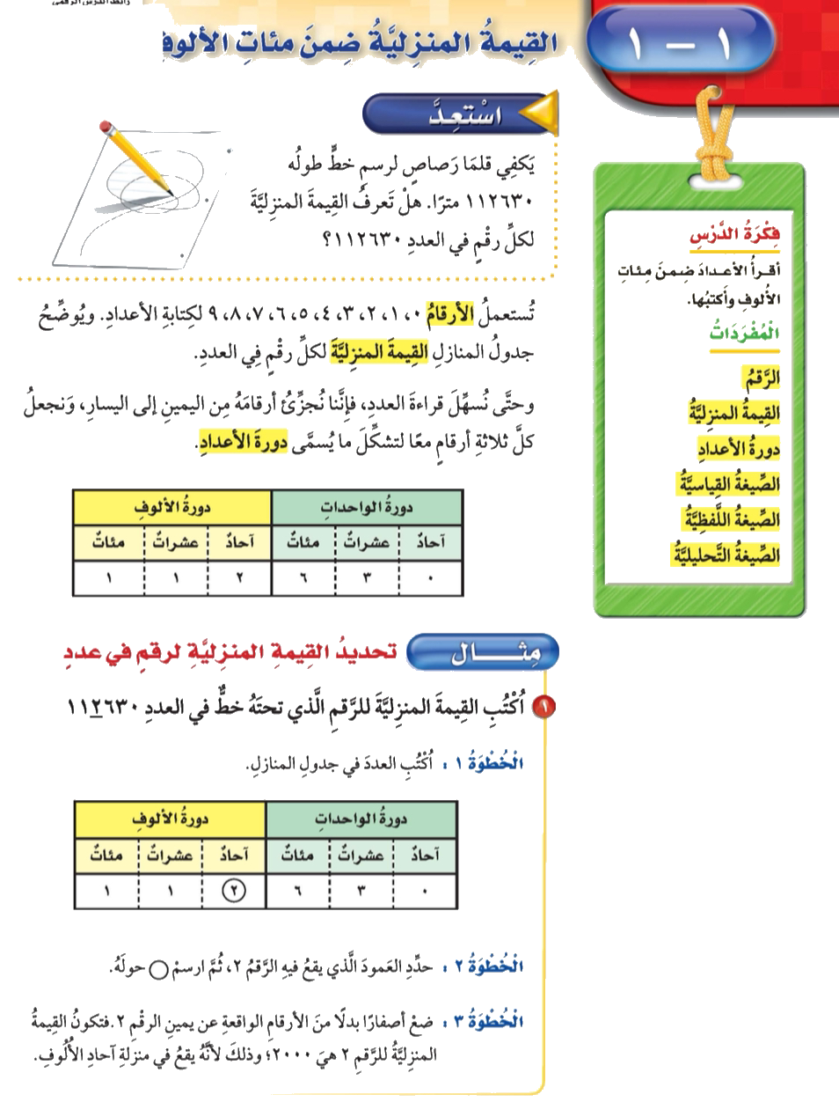
المفردات
فكرة الدرس
أقرأ أعدادًا ضمن
مئات الألوف
وأكتبها

Slide 4




Slide 5
القيمة المنزلية ضمن مئات الالوف
صفحة ١٣

Slide 6
صفحة ١٣

Slide 7
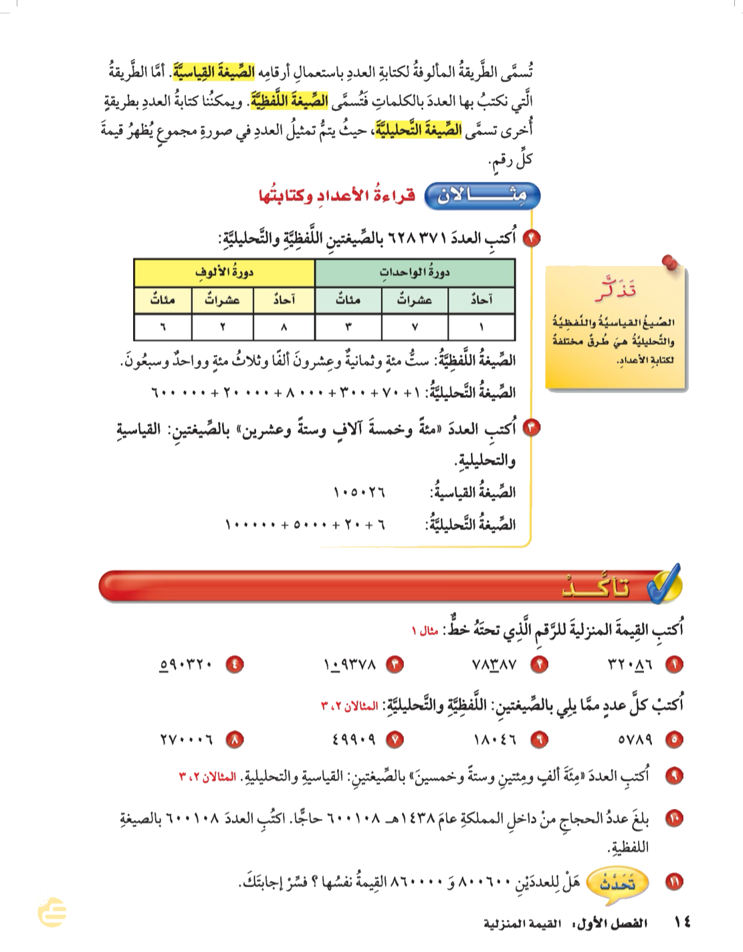
صفحة ١٤

Slide 8
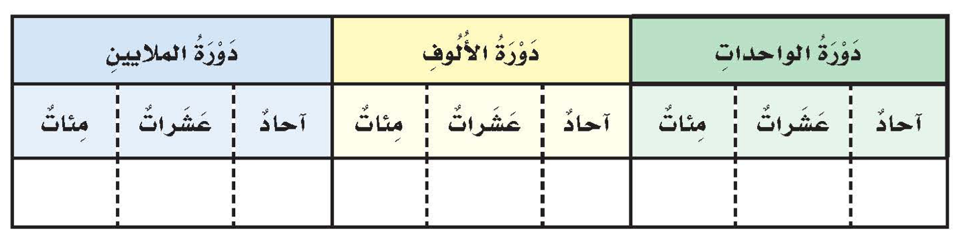
صفحة ١٤

Slide 9
صفحة ١٤

Slide 10
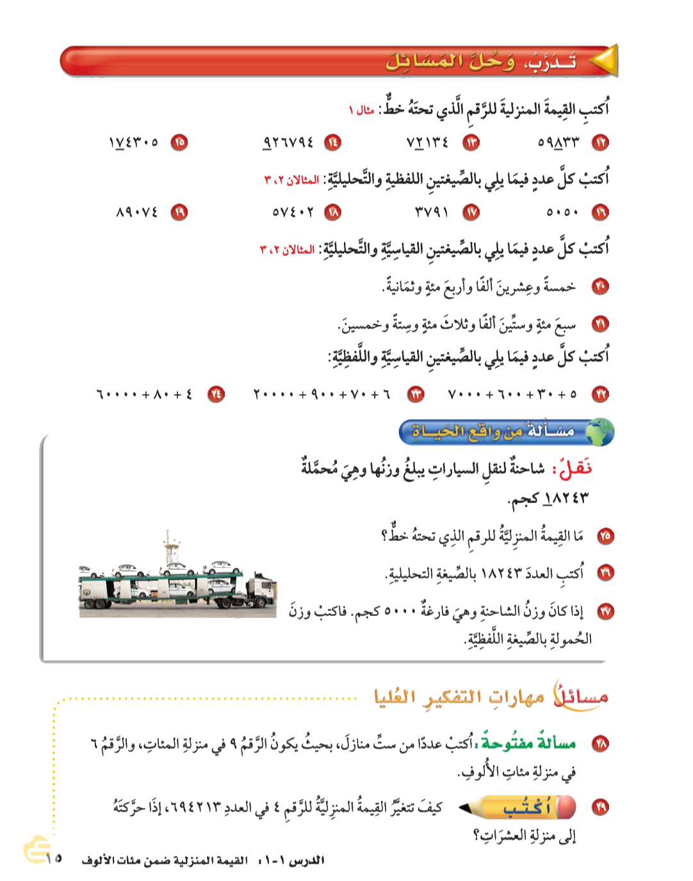
صفحة ١٥

Slide 11

صفحة ١٥

Slide 12
صفحة ١٥

Slide 13
الواجب

